Slide 1
20.02.02
«Защита
в чрезвычайных ситуациях»
СРОК ОБУЧЕНИЯ:
3 ГОДА 10 МЕСЯЦЕВ (НА БАЗЕ 9 КЛАССОВ)

Slide 2
Кто он?
Чем занимается?
/ 01
Разработка
и реализация планов по предотвращению и ликвидации ЧС, планов эвакуации
и обучения населения.
Подготовка населения к ЧС, обучение способам защиты, проведение инструктажей
и учений
Специалист по защите в чрезвычайных ситуациях – это профессионал, который занимается подготовкой к ЧС, предотвращением, ликвидацией последствий и обеспечением безопасности людей и окружающей среды в случае аварий, катастроф и стихийных бедствий
Организация и участие в ликвидации последствий ЧС, оказание помощи пострадавшим
и пострадавшим территориям
Обеспечение готовности систем оповещения, связи
и экстренной помощи

Slide 3
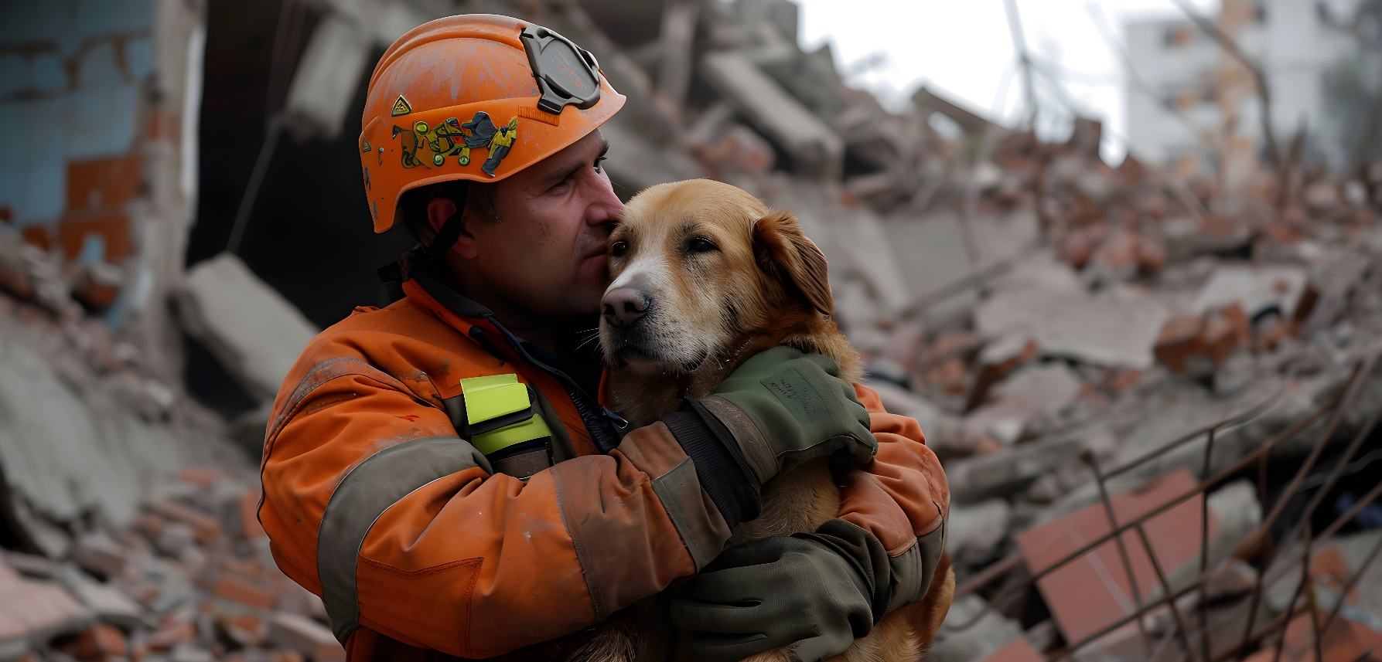
/ 02
Выполнение работ по осуществлению караульной службы, тушению пожаров, проведению аварийно-спасательных работ
Организация работ в составе аварийно-спасательных подразделений в чрезвычайных ситуациях
КОМПЕТЕНЦИЯ
СПАСАТЕЛЬНЫЕ РАБОТЫ
Выполнение аварийно-спасательных работ
в чрезвычайных ситуациях

Slide 4
ЧТО ИЗУЧАЕТ
СПЕЦИАЛИСТ ПО ЗАЩИТЕ В ЧРЕЗВЫЧАЙНЫХ СИТУАЦИЯХ
Основные дисциплины:
Дополнительное образование:
Основы ведения аварийно-спасательных работ
Аварийно-спасательные работы на высоте
Аварийно-спасательные работы на химически опасных и взрывопожароопасных производственных объектах
Оказание первой помощи и психологическая поддержка
Организация защиты населения и территорий
Организация действий аварийно-спасательных подразделений при ликвидации последствий чрезвычайных ситуаций и на этапах тушения пожара
Организация спасения пострадавших в зонах чрезвычайных ситуаций
Аварийно-спасательное, газоспасательное и пожарное оборудование и инструменты
Рабочая профессия «Выполнение работ по профессии «Пожарный»
Рабочая профессия
«Выполнение работ по профессии "Оператор беспилотных авиационных систем (с максимальной взлетной массой 30 килограммов и менее»
/ 03

Slide 5
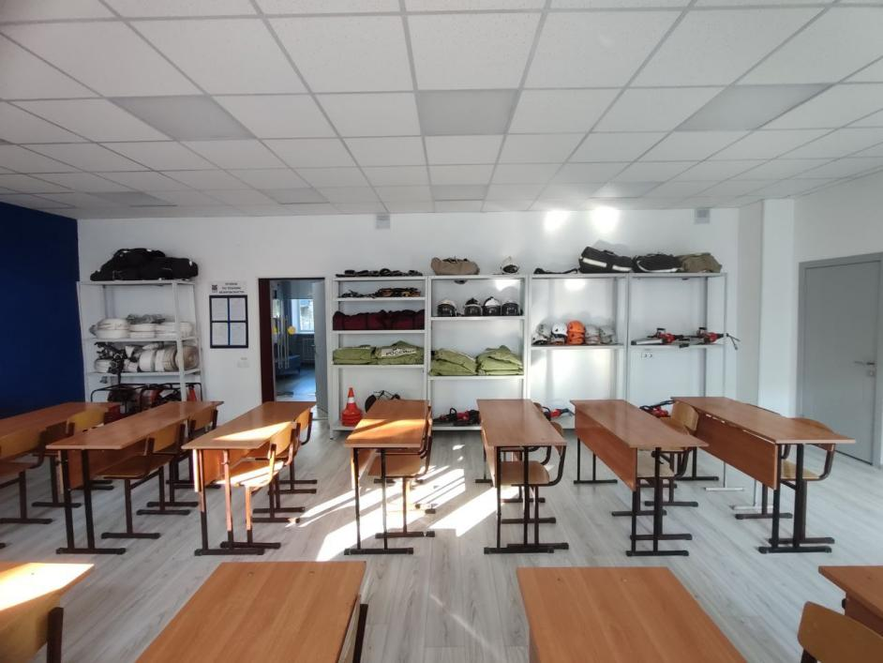
ГДЕ НУЖЕН ТЕХНИК-МЕХАТРОНИК?
/ 04
Вертикальный рост:
Техник - спасатель
Начальник отряда
Начальник центрального отряда
Инженеры по охране труда и технике безопасности
Специалист по преодолению системных экологических катастроф
Выпускники специальности "Защита
в чрезвычайных ситуациях" могут работать
в различных сферах, связанных
с предотвращением и ликвидацией последствий ЧС.

Slide 6
Производственная практика
ГУ МЧС России по РБ
Государственный Комитет РБ по ЧС
ПАО «Газпром»
НК РОСНЕФТЬ

